Slide 1
Introduction С#
Циклы
Чтобы стать хорошим программистом — нужно писать программы.
Сергей Артеменко
e-mail: sergartem.sa@gmail.com
skype: street_sata

Slide 2
Повторение пройдённого материала
Угадать число, которое загадал пользователь, используя только инструкцию if-else.
Среди трех чисел найти среднее. Если среди чисел есть равные, вывести сообщение "Ошибка".
Определить, является ли число а делителем числа b
Проверить, принадлежит ли число введенное с клавиатуры, интервалу (-5;3).
Дано двузначное число. Определить: входит ли в него цифра 3
входит ли в него цифра а.

Slide 3
Что такое цикл? (Итерационный оператор)
В C# имеются четыре различных вида циклов while, do…while, for, foreach, позволяющие выполнять блок кода повторно до тех пор, пока удовлетворяется определенное условие.
• цикл с известным числом шагов (пока)
• цикл с неизвестным числом шагов (цикл с условием) (для)

Slide 4
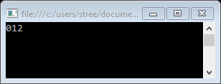
Цикл while
Цикл while повторно выполняет тело кода, пока выражение типа bool является истинным.
Выражение проверяется до выполнения тела кода.
Синтаксис:
while(условие)
оператор (операторы)
Пример: Результат:
int i = 0;
while (i < 3)
{ // фигурные скобки при
// одном операторе необязательны
Console.Write(i++);
}

Slide 5
Цикл while. Примеры
Составить программу вывода любого числа любое заданное число раз в виде, аналогичном показанному в предыдущей задаче.
Одна штука некоторого товара стоит 20,4 грн. Напечатать таблицу стоимости 2, 3, ..., 20 штук этого товара
Напечатать таблицу умножения на 7: 1 х 7 = 7 2 х 7 = 14 ... 9 х 7 = 63
Создать программу, которая выводит на экран простые числа в диапазоне от 2 до 1000.
Дано целое число N (> 0). Используя операции деления нацело и взятия остатка от деления, найти количество и сумму его цифр.

Slide 6
Цикл do-while
Цикл do-while отличается от цикла while тем, что проверяет выражение после выполнения блока операторов (тем самым гарантируя, что блок операторов будет выполнен хотя бы один раз)
Синтаксис:
do {
операторы;
} while (условие);
Пример: Результат:
int i = 0;
do{
Console.Write(i++);
} while (i < 3)

Slide 7
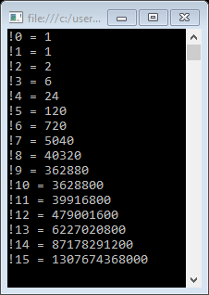
Пример цикла do-while
// факториал числа
double resualt = 1, num = 1;
double n = 15;
Console.WriteLine("!0 = " + resualt);
do
{
resualt *= num;
Console.WriteLine("!{0} = {1}", num, resualt);
num++;
} while (num <= n);

Slide 8
Цикл for
Цикл for напоминает цикл while со специальными разделами для инициализации и итерации переменной цикла. Цикл for содержит три раздела.
for (инициализация; условие; итерация)
оператор (операторы)
Инициализация выполняется до начала цикла. Обычно происходит инициализация одного или нескольких счетчиков цикла.
Условие содержит выражение типа bool, которое проверяется до начала каждой итерации цикла. Тело выполняется, если это условие истинно
Итерация выполняется после каждой итерации тела. Используется для обновления счетчика цикла.
Пример: Результат:
for (int i = 0; i < 3; i++)
{
Console.Write(i);
}

Slide 9
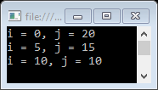
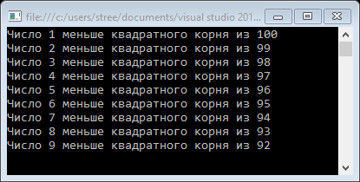
Примеры цикла for
// Применение нескольких переменных управления циклом
for (byte i = 0, j = 20; i <= j; i += 5, j -= 5)
Console.WriteLine("i = {0}, j = {1}", i, j);
Console.WriteLine();
// Использование условного выражения в цикле
bool b = false;
for (byte i = 1, j = 100; !b; i++, j--)
if (i < Math.Sqrt(j))
Console.WriteLine("Число {0} меньше квадратного корня из {1}", i, j);
else b = true;

Slide 10
Бесконечные циклы. Операторы перехода.
while (true){}
for (;;){} // Следует заметить что, любую из трех частей цикла for можно пропустить.
Оператор break
Завершает выполнение тела цикла
int i = 0;
while (true)
if (i++ > 6) break; // 1234567
Оператор continue
Игнорирует оставшиеся операторы в цикле и преждевременно начинает следующую итерацию.
for (int i = 0; i < 10; i++)
{
if ((i % 2) == 0) continue;
Console.Write(i + " "); // 1 3 5 7 9
}
Оператор goto
Выполняет переход на метку (обозначенную с помощью суффикса в виде двоеточия) внутри блока операторов
int i = 1;
StartLoop:
if (i <= 5)
{
Console.Write(i + " "); // 1 2 3 4 5
i++;
goto StartLoop;
}

Slide 11
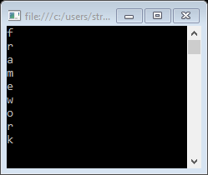
Цикл foreach
Цикл foreach служит для циклического обращения к элементам коллекций, представляющей собой группу объектов.
Синтаксис:
foreach (тип имя_переменной_цикла in коллекция)
оператор;
Пример: Результат:
foreach (char c in “framework")
{
Console.WriteLine(c);
}

Slide 12
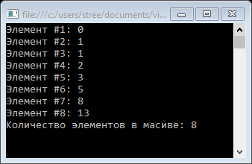
Пример цикла foreach
// отображает содержимое массива целых чисел и подсчитывает количество
// элементов
int[] fibarray = new int[] { 0, 1, 1, 2, 3, 5, 8, 13 };
int count = 0;
foreach (int element in fibarray)
{
count += 1;
Console.WriteLine("Элемент #{0}: {1}", count, element);
}
Console.WriteLine("Количество элементов в масиве: {0}", count);

Slide 13
Вложенные циклы
Вложенные циклы необходимы для решения большого числа задач, например, вычисления двойных, тройных и т.д. сумм, просмотр элементов двумерного массива и многих других задач.
Синтаксис:
do // начало цикла do while
{
for (;;) // начало цикла for
{
for (;;) // еще один for
{
}
}
} while (true); // конец цикла do while
Важно!
В C# нет команды, которая бы обеспечивала одновременный выход со всех вложенных циклов

Slide 14
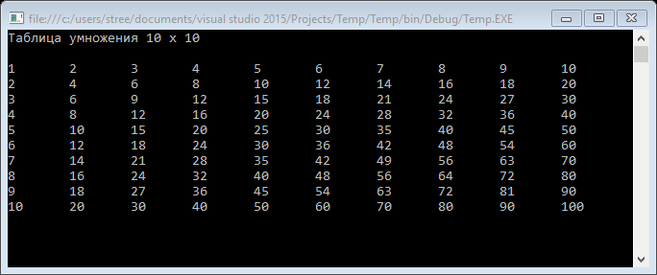
Пример вложенных циклов
// Таблица умножения
int b = 10;
Console.WriteLine("Таблица умножения {0} x {0}\n", b);
// Этот цикл проходит по строкам
for (int i = 1; i <= b; i++)
{
// Этот цикл проходит по столбцам
for (int j = 1; j <= b; j++)
Console.Write("{0}\t", j * i);
Console.WriteLine();
}
Console.WriteLine();

Slide 15
Домашнее задание
Найти сумму положительных нечетных чисел, меньших 50.
Найти сумму целых положительных чисел из промежутка от a до b, кратных четырем.
Найти: а) все двузначные числа, сумма квадратов цифр которых делится на 13; б) все двузначные числа, обладающие следующим свойством: если к сумме цифр числа прибавить квадрат этой суммы, то получится снова искомое число.
Даны натуральное число n и вещественные числа Найти: а) максимальное из вещественных чисел; б) минимальное из вещественных чисел; в) максимальное и минимальное из вещественных чисел. Примечание В задаче (в) использовать только один оператор цикла
Даны два целых числа A и B (A < B). Найти сумму и произведение всех целых чисел от A до B включительно.
Даны два целых числа A и B (A < B). Вывести в порядке возрастания все целые числа, расположенные между A и B (включая сами числа A и B), а также количество N этих чисел.
Дано вещественное число — цена 1 кг конфет. Вывести стоимость 1.2, 1.4, …, 2 кг конфет.
Даны целые положительные числа A и B (A < B). Вывести все целые числа от A до B включительно; при этом каждое число должно выводиться столько раз, каково его значение (например, число 3 выводится 3 раза).

